Slide 1
回首20XX年
兢兢业业 奋发进取
展望20XX年
携起手来 共同努力
大展宏图 再创辉煌

Slide 2
企事业誓师大会
20XX.1.20

Slide 3
领导寄语
光阴荏苒，在忙忙碌碌中送走了过去的一年，这一年对本人来说还是收获颇多，首先是自身业务的提高，其次是与部门之间的沟通比以前相对顺畅。当然这些进步与公司领导的帮助和关心是分不开的。现在就这些进步与同仁探讨，以便相互进步。
优秀的企业需要优秀的团队，做为这个团队的一份子，为这个团队的成长贡献自己微薄力量是自己义不容辞的责任。在即将到来的新一年，本人将继续以满怀的热情投入到自己的本职工作，为公司的发展贡献自己的力量。
李先生
企业董事长

Slide 4
晚会流程
回顾20XX
展望20XX
颁奖盛典
狂欢盛宴

Slide 5
第一项
回顾20XX

Slide 6
20XX
10
整体销售突破
亿元

Slide 7
比去年同期增长
100%

Slide 8
所获荣誉

Slide 9
第贰项
展望20XX

Slide 10
点击输入主标题
01
随着计算机技术发展印刷技术的进步，平面设计在视觉感观领域的表现和应用也越来越丰富。
02
随着计算机技术发展印刷技术的进步，平面设计在视觉感观领域的表现和应用也越来越丰富。
03
随着计算机技术发展印刷技术的进步，平面设计在视觉感观领域的表现和应用也越来越丰富。
随着计算机技术发展及印刷技术的进步，平面设计在视觉感观领域的表现和应用越来越丰富。
04
随着计算机技术发展印刷技术的进步，平面设计在视觉感观领域的表现和应用也越来越丰富。
05
随着计算机技术发展印刷技术的进步，平面设计在视觉感观领域的表现和应用也越来越丰富。

Slide 11
点击输入主标题
01
02
03
在此添加标题
在此添加标题
在此添加标题
为客户提供有效服务，是我们工作的方向和价值评价的标尺。
为客户提供有效服务，是我们工作的方向和价值评价的标尺。
为客户提供有效服务，是我们工作的方向和价值评价的标尺。
为客户提供有效服务，是我们工作的方向和价值评价的标尺，成就客户就是成就我们自己。为客户提供有效服务，是我们工作的方向和价值评价的标尺，成就客户就是成就我们自己。

Slide 12
点击输入主标题
添加标题
添加标题
此处添加详细文本描述，建议与标题相关并符合整体语言风格，语言描述尽量简洁生动。尽量将每页幻灯片的字数控制在200字以内，据统计每页幻灯片的最好控制在5分钟之内。
此处添加详细文本描述，建议与标题相关并符合整体语言风格，语言描述尽量简洁生动。尽量将每页幻灯片的字数控制在200字以内，据统计每页幻灯片的最好控制在5分钟之内。
添加标题
添加标题
此处添加详细文本描述，建议与标题相关并符合整体语言风格，语言描述尽量简洁生动。
此处添加详细文本描述，建议与标题相关并符合整体语言风格，语言描述尽量简洁生动。
开始
理念

Slide 13
点击输入主标题
为客户提供有效服务，是我们工作的方向和价值评价的标尺，成就客户就是成就我们自己。
为客户提供有效服务，是我们工作的方向和价值评价的标尺，成就客户就是成就我们自己。
为客户提供有效服务，是我们工作的方向和价值评价的标尺，成就客户就是成就我们自己。
Add the title here
为客户提供有效服务，是我们工作的方向和价值评价的标尺，成就客户就是成就我们自己。
为客户提供有效服务，是我们工作的方向和价值评价的标尺，成就客户就是成就我们自己。为客户提供有效服务，是我们工作的方向和价值评价的标尺，成就客户就是成就我们自己。

Slide 14
第叁项
颁奖典礼

Slide 15
颁奖开场语
成绩的取得少不了每位员工的辛苦努力，值此佳节来临之际我们为将为企业部分先进部门、先进员工进行颁奖，希望获奖者继续努力，其他人员奋勇向前！

Slide 16
年度优秀员工表彰
一路有你
感谢你的付出
我们才能收获成功
我们得以携手共进

Slide 17
最佳团队奖
获奖要求：
输入相关奖项特点，输入相关奖项特点，输入相关奖项特点，输入相关奖项特点，输入相关奖项特点，输入相关奖项特点输入相关奖项特点特点输入相关奖项特点输入相关奖项特点输入相关奖项特点特点输入相关奖项特点输入相关奖项特点输入相关奖项特点特点输入相关奖项特点

Slide 18
最佳团队奖
获奖者：某某集团企业最佳团队奖

Slide 19
最佳技术奖
获奖要求：
输入相关奖项特点，输入相关奖项特点，输入相关奖项特点，输入相关奖项特点，输入相关奖项特点，输入相关奖项特点输入相关奖项特点特点输入相关奖项特点输入相关奖项特点输入相关奖项特点特点输入相关奖项特点输入相关奖项特点输入相关奖项特点特点输入相关奖项特点

Slide 20
最佳技术奖
获奖者：某某集团企业最佳团队奖

Slide 21
最佳新人奖
获奖要求：
输入相关奖项特点，输入相关奖项特点，输入相关奖项特点，输入相关奖项特点，输入相关奖项特点，输入相关奖项特点输入相关奖项特点特点输入相关奖项特点输入相关奖项特点输入相关奖项特点特点输入相关奖项特点输入相关奖项特点输入相关奖项特点特点输入相关奖项特点

Slide 22
最佳新人奖
获奖者：某某集团企业最佳团队奖

Slide 23
才艺表演

Slide 24
歌曲独唱
《我还没想好名字》
演奏者：李小姐

Slide 25
其他节目
《自己添加好了》
演奏者：李小姐

Slide 26
接下来：
幸运抽奖环节

Slide 27
第肆项
狂欢盛宴

Slide 28
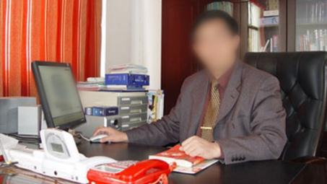
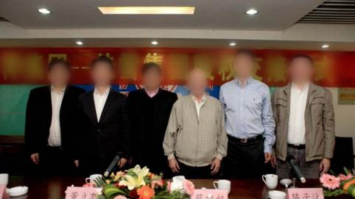
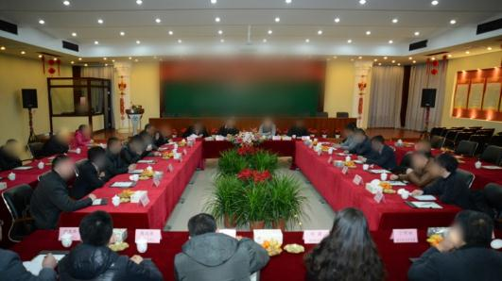
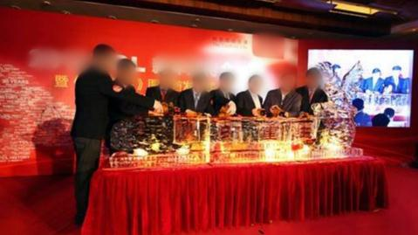
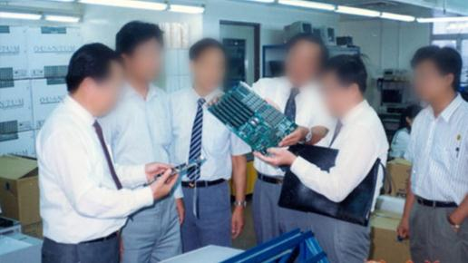
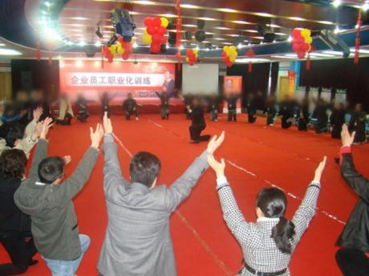
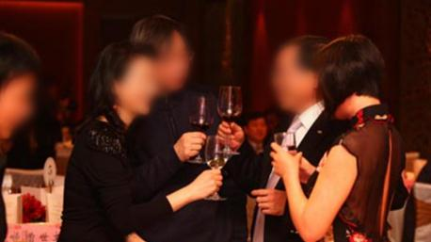

Slide 29
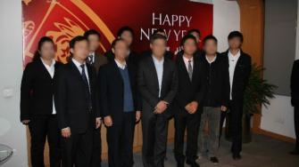
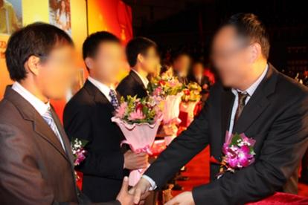
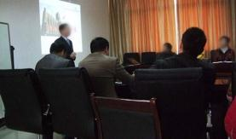

Slide 30
朋友们
奋斗吧 来年再会
20XX.1.20

